Slide 1

ClusterIt!
Unsere Namen

Slide 2
Wichtige Aufgaben der GUI
Aufgaben
Entwicklung der Benutzeroberfläche mit Shiny
Integration der Backend-Funktionen
Verschönerung des Layouts

Slide 3
Wichtige Aufgaben der GUI
Aufgaben
Entwicklung der Benutzeroberfläche mit Shiny
Integration der Backend-Funktionen
Verschönerung des Layouts

Slide 4
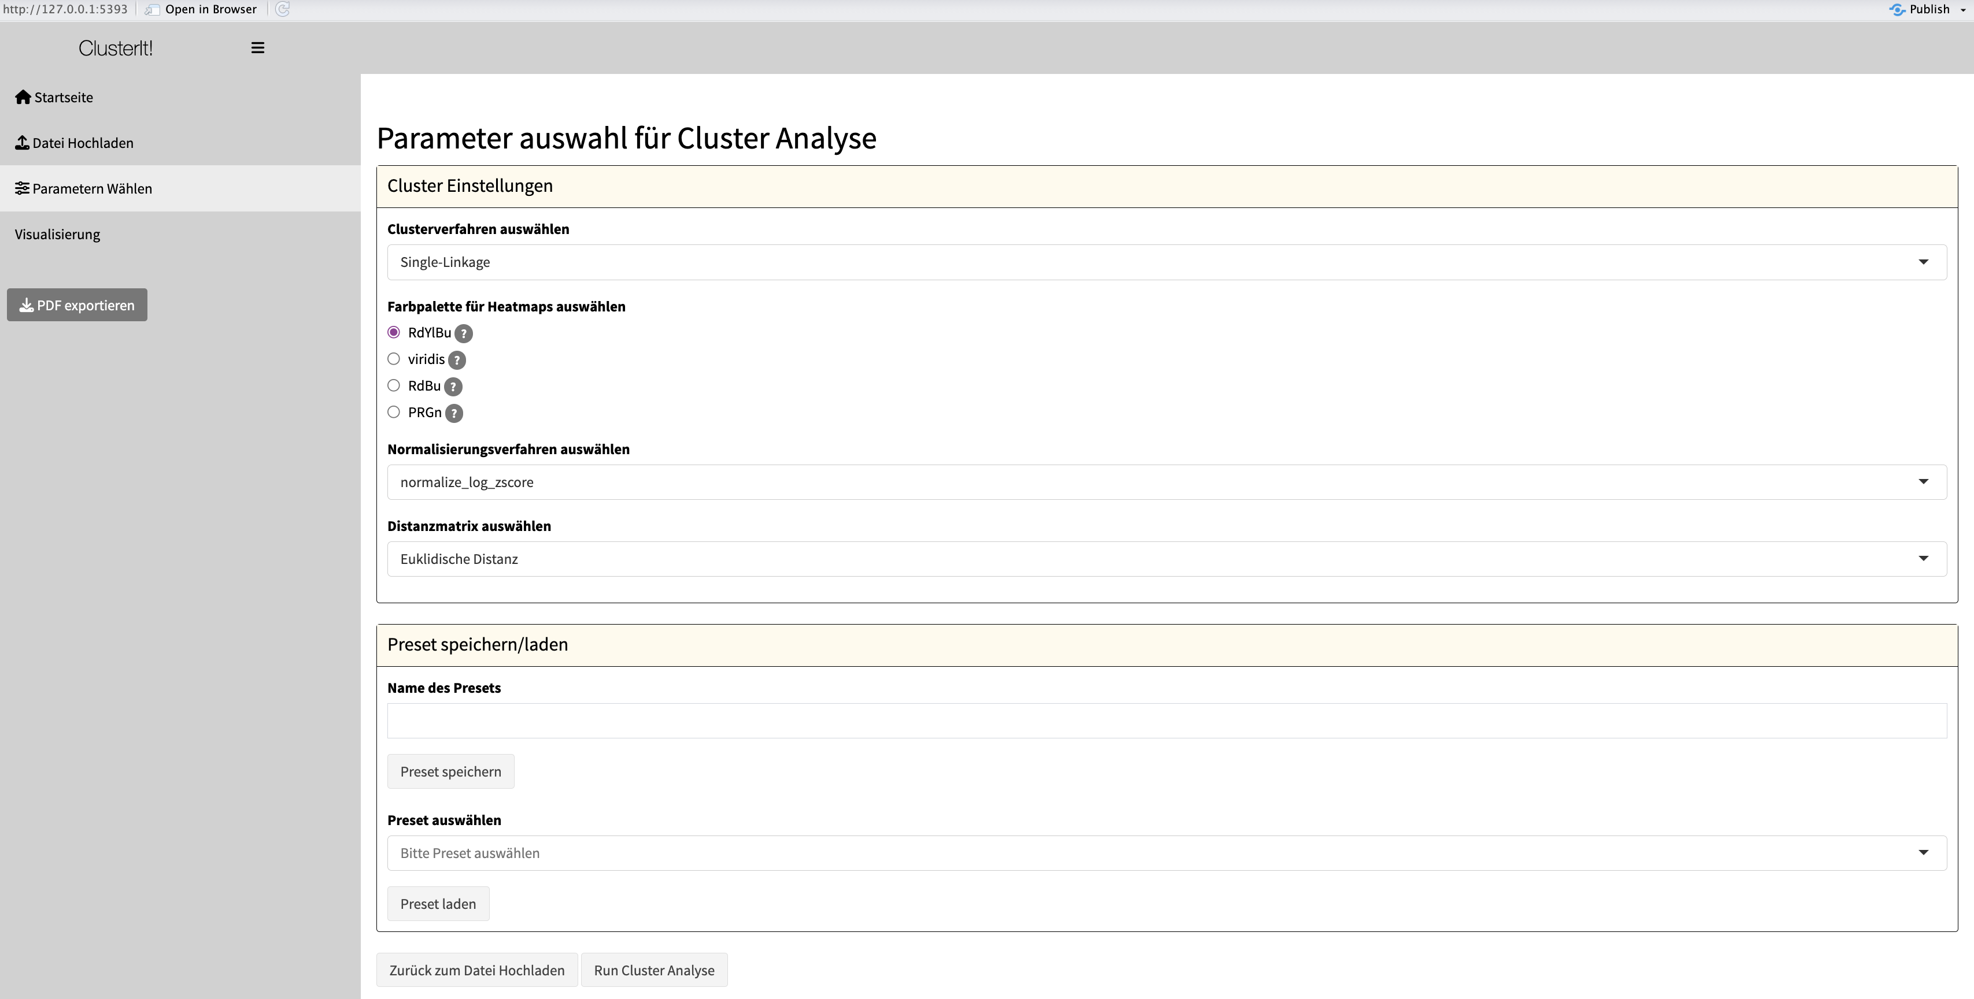
Entwicklung der Benutzeroberfläche mit Shiny
UI

Slide 5
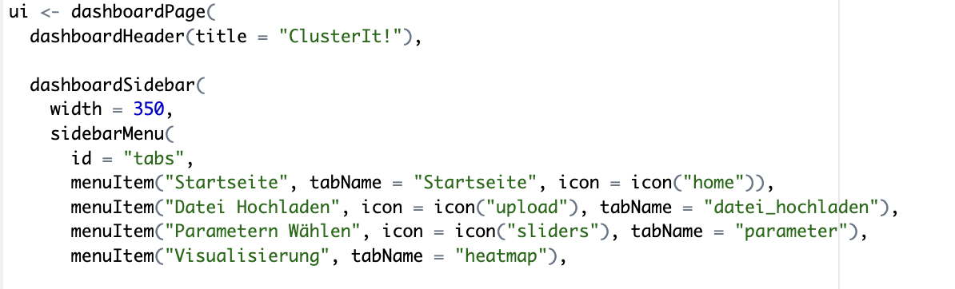
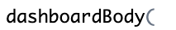
Entwicklung der Benutzeroberfläche mit Shiny
UI

Slide 6
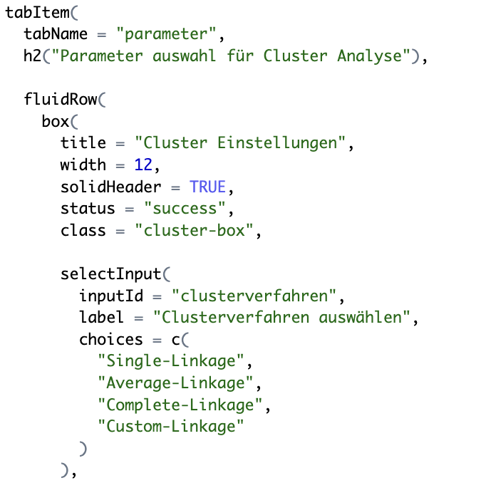
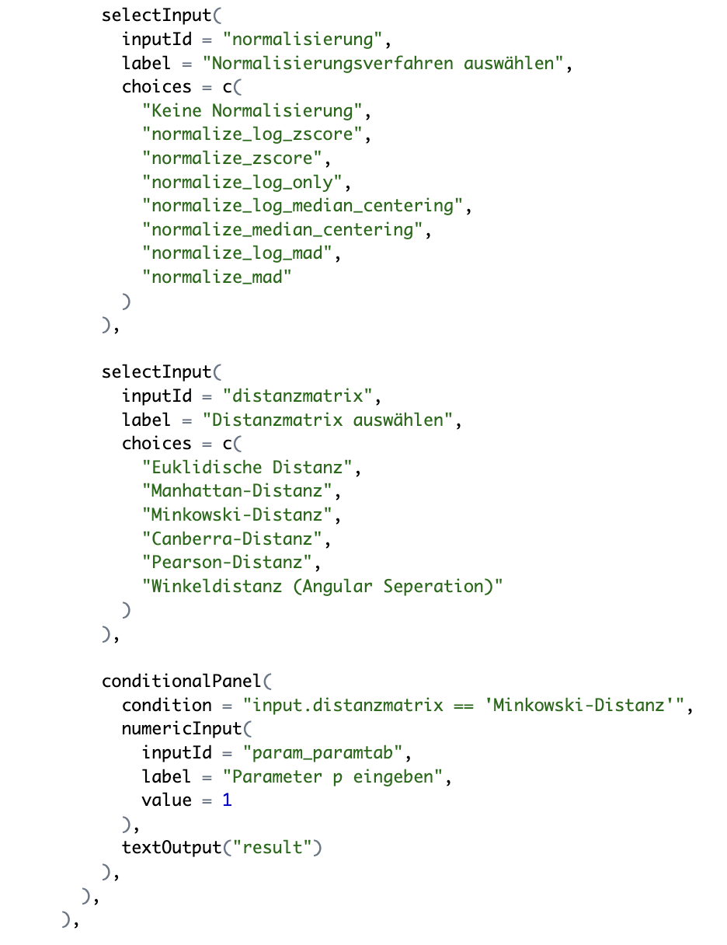
Entwicklung der Benutzeroberfläche mit Shiny
UI

Slide 7
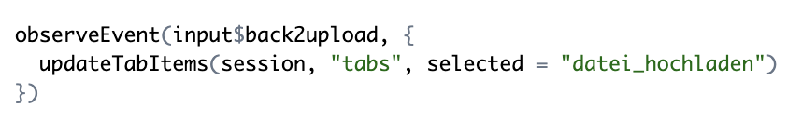
Entwicklung der Benutzeroberfläche mit Shiny
UI
UI:
Server:

Slide 8
Wichtige Aufgaben der GUI
Aufgaben
Entwicklung der Benutzeroberfläche mit Shiny
Integration der Backend-Funktionen
Verschönerung des Layouts

Slide 9
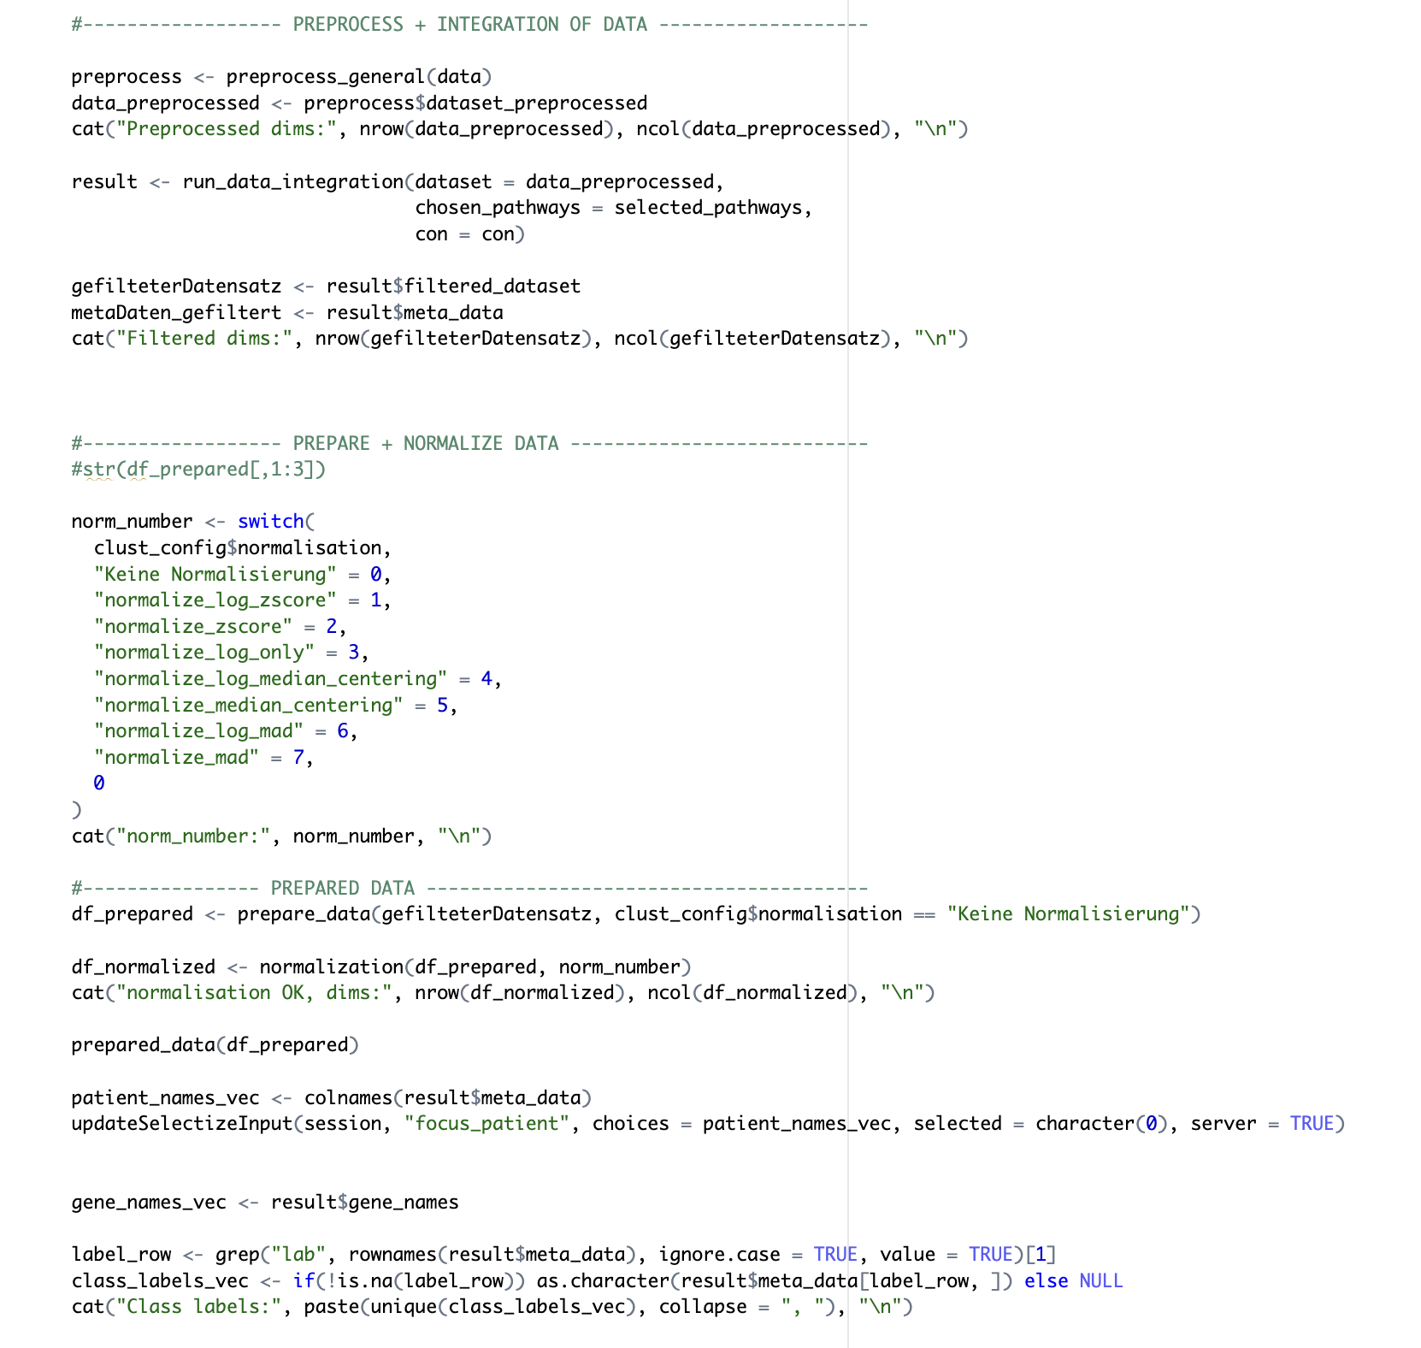
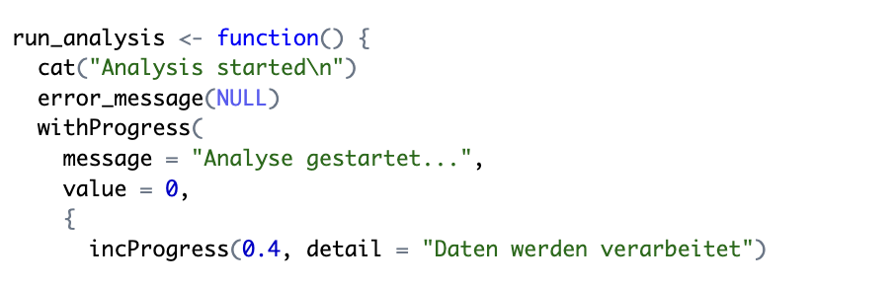
Integration der Backend-Funktionen
Switch() ermöglicht die Auswahl einer Option aus einer Liste von Optionen
Aufrufen von Backend-Funktionen
run_analysis: Kernfunktion unseres Dashboards- ruft alle Backend-Funktionen und speichert die Einstellungen der User

Slide 10
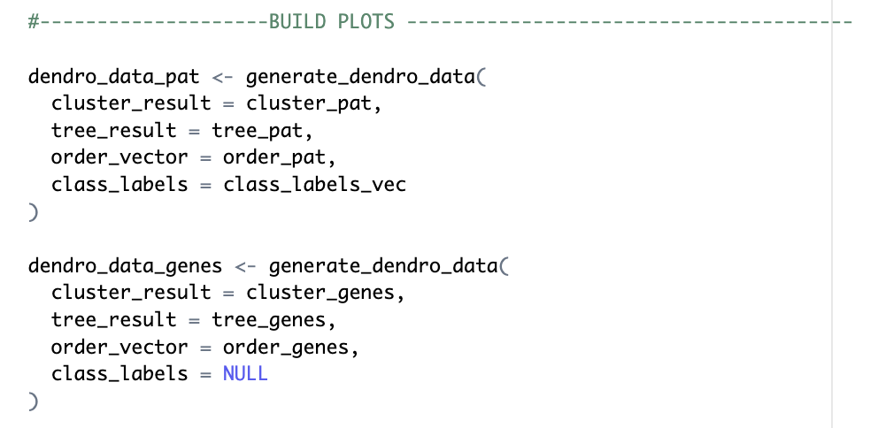
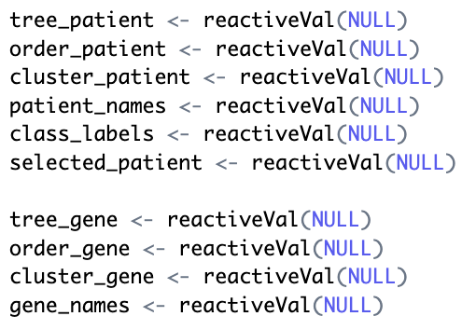
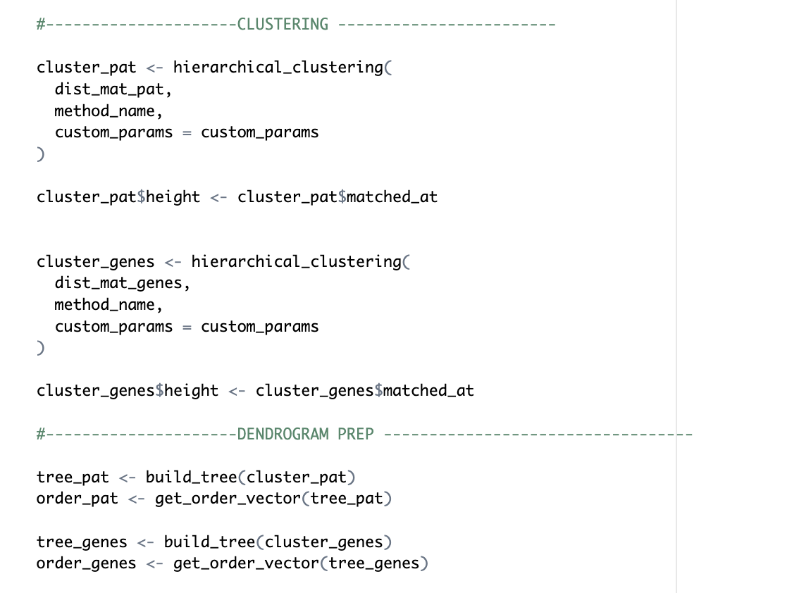
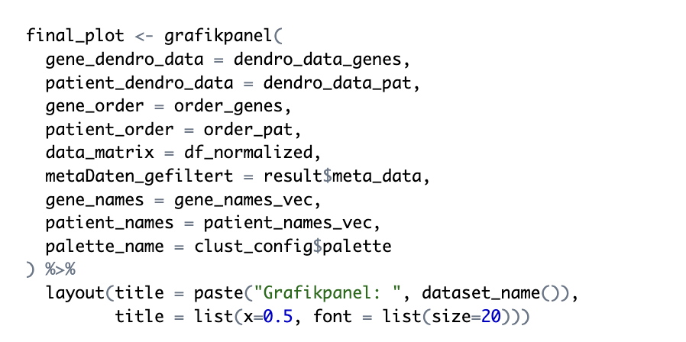
Integration der Backend-Funktionen
Aufrufen von Backend-Funktionen
Reactives: Speicherung von Einstellungen

Slide 11
Wichtige Aufgaben der GUI
Aufgaben
Entwicklung der Benutzeroberfläche mit Shiny
Integration der Backend-Funktionen
Verschönerung des Layouts

Slide 12
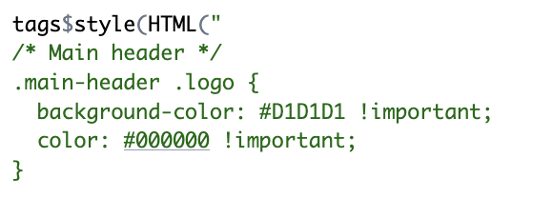
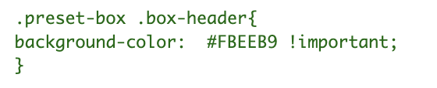
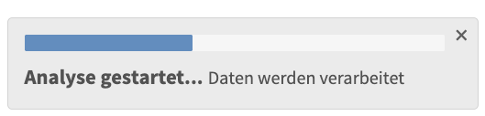
Verschönerung des Layouts
Benutzerfreundlichkeit

Slide 13
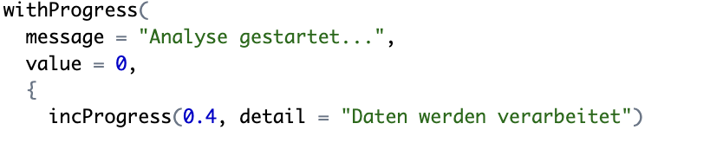
Verschönerung des Layouts
Benutzerfreundlichkeit

Slide 14
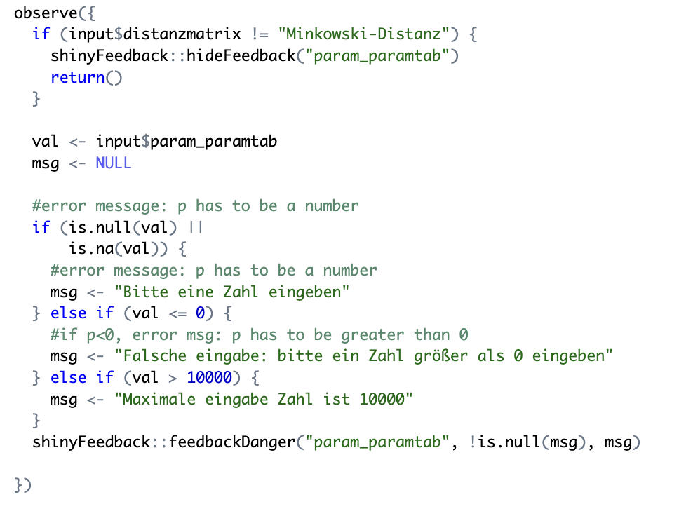
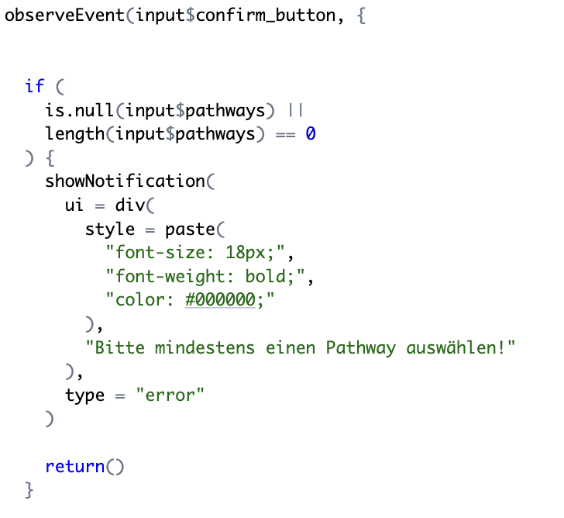
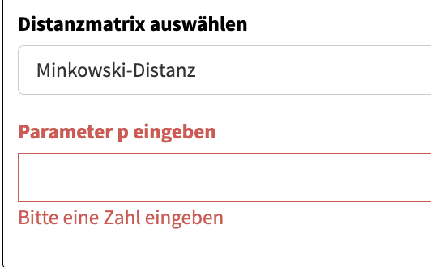
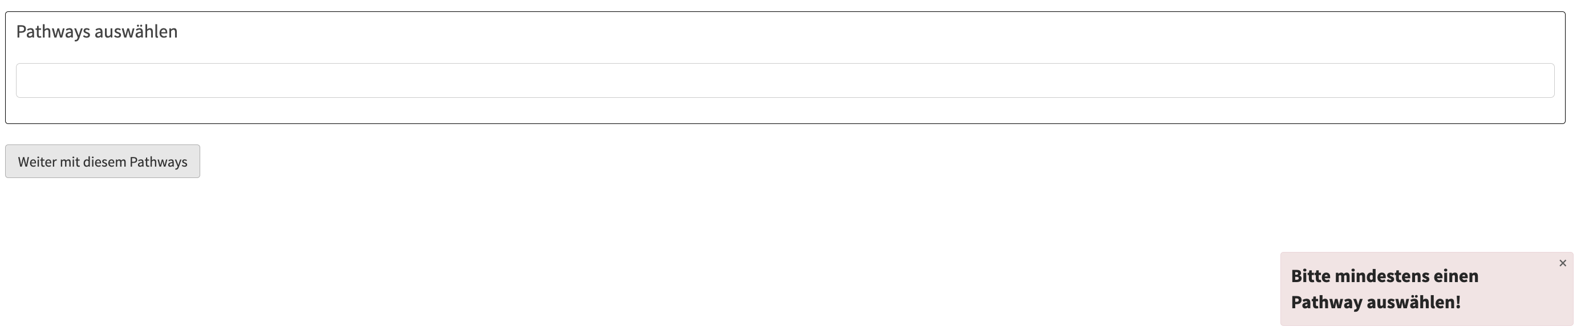
Verschönerung des Layouts
Benutzerfreundlichkeit

